Slide 1
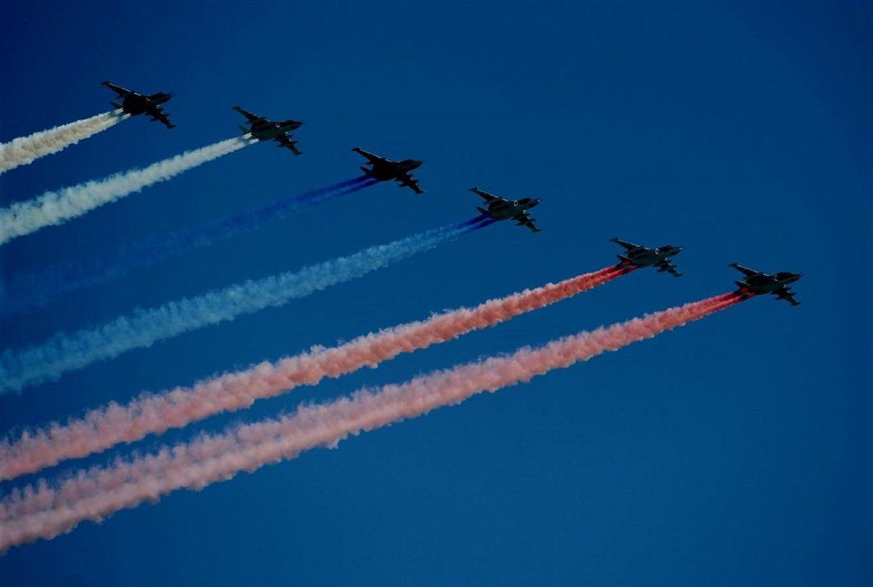
Военно – промышленный комплекс России

Slide 2
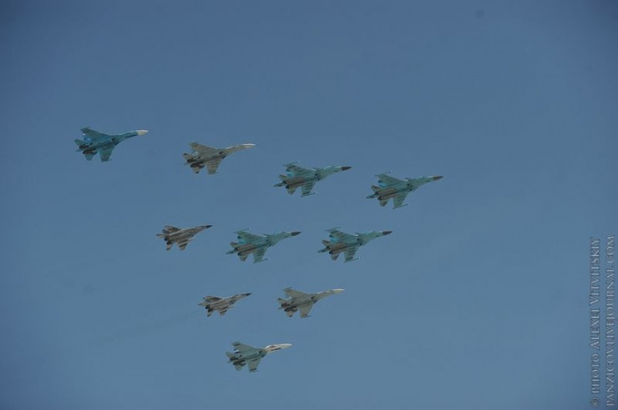
Вое́нно - промы́шленный ко́мплекс (ВПК) — совокупность научно-исследовательских, испытательных организаций и производственных предприятий, выполняющих разработку, производство, хранение, постановку на вооружение военной и специальной техники, амуниции, боеприпасов и т. п. преимущественно для государственных силовых структур, а также на экспорт.

Slide 3
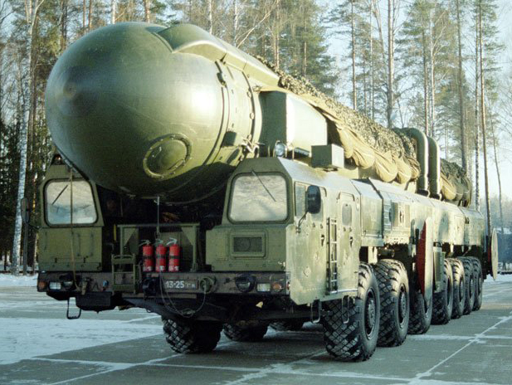
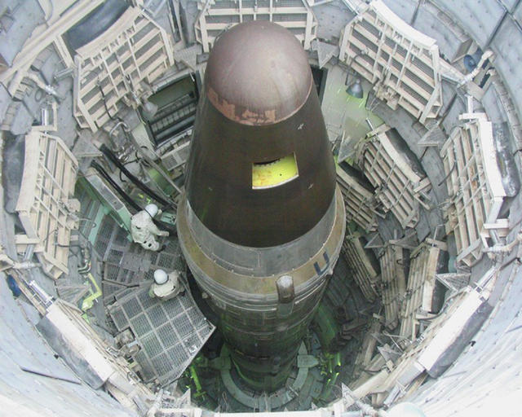
Ракетно – космическая промышленность-межконтинентальные баллистические ракеты
«Тополь - М»
«Воевода»

Slide 4
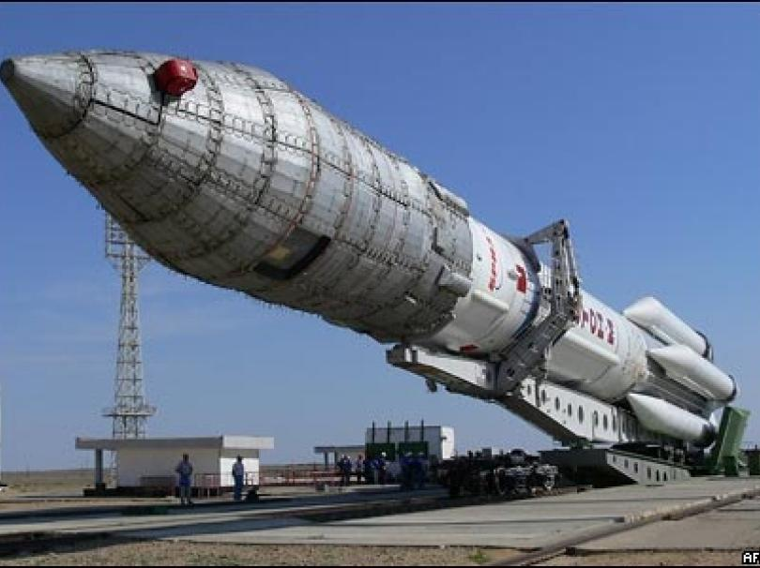
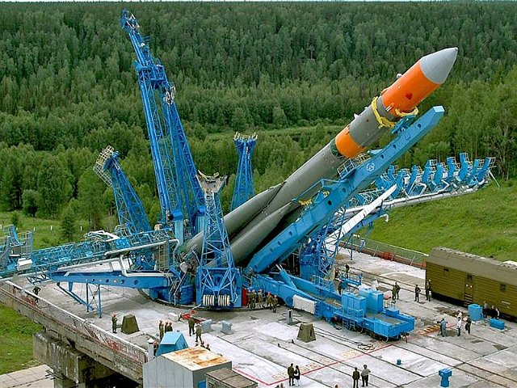
Ракеты-носители на космодроме «Плесецк»

Slide 5
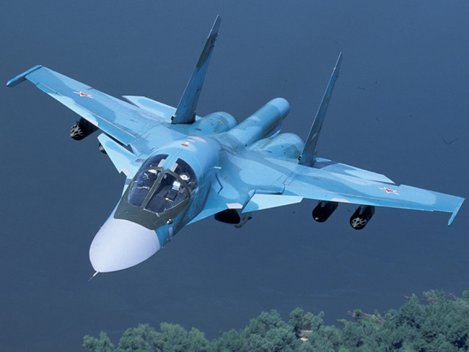
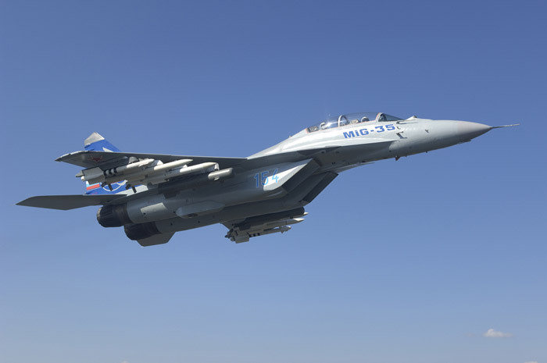
Авиационная промышленность – боевые самолёты России
Истребитель Су - 27
Истребитель МиГ - 29

Slide 6
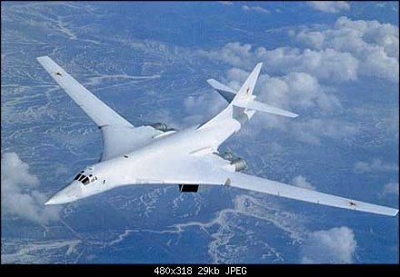
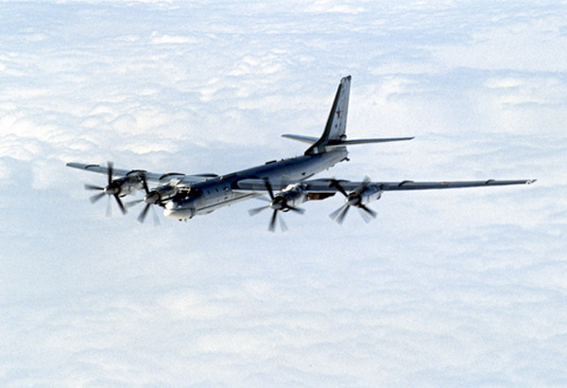
Авиационная промышленность – дальние стратегические бомбардировщики
Сверхзвуковой стратегический бомбардировщик-ракетоносец с крылом изменяемой стреловидности
Ту – 160 «Белый лебедь»
Турбовинтовой стратегический
бомбардировщик - ракетоносец
Ту - 95

Slide 7
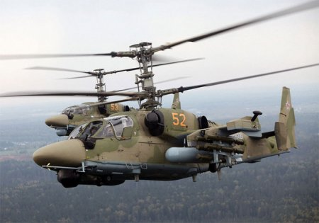
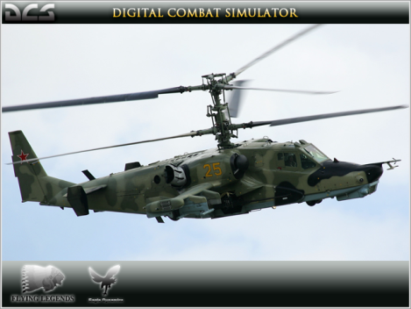
Авиационная промышленность – боевые вертолёты России
Ка-50 «Чёрная Акула»
Ка-52 «Аллигатор»

Slide 8
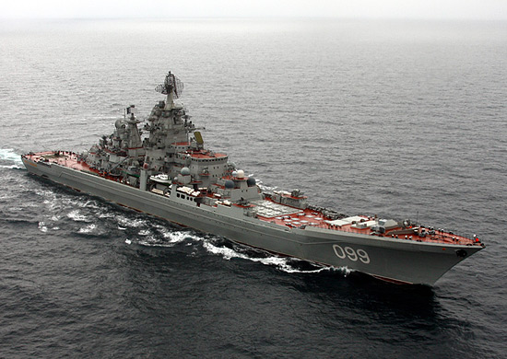
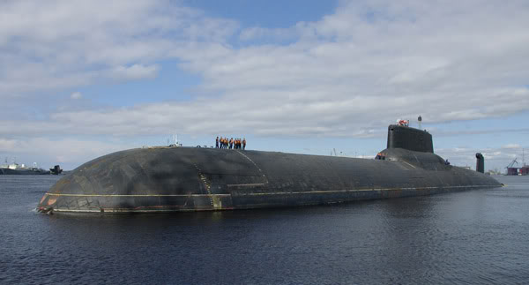
Военное судостроение
Атомный ракетный крейсер
«Пётр Великий»
Тяжёлый ракетный подводный
крейсер «Дмитрий Донской»

Slide 9
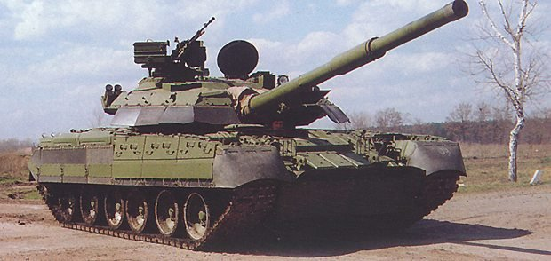
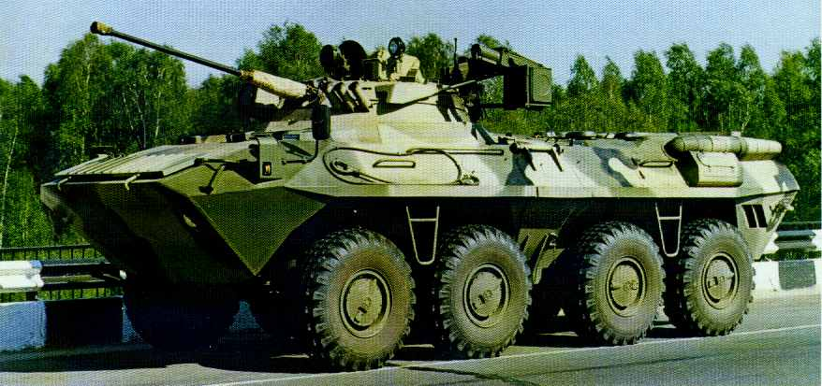
Бронетанковая промышленность
БТР
Танк Т - 89

Slide 10
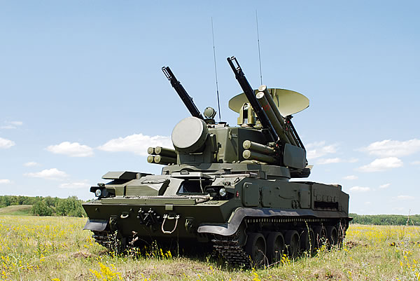
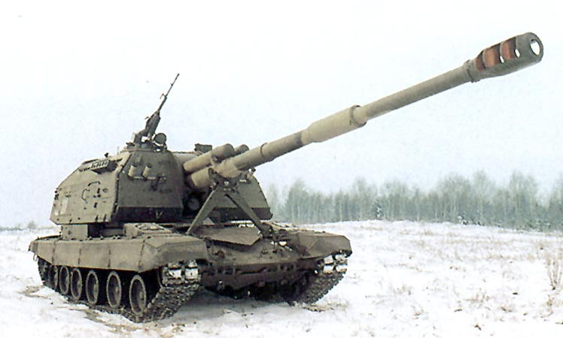
Стрелковое оружие
Зенитный пушечно-ракетный
комплекс «Тунгуска»
Самоходно-артиллерийская
установка «Мста»

Slide 11
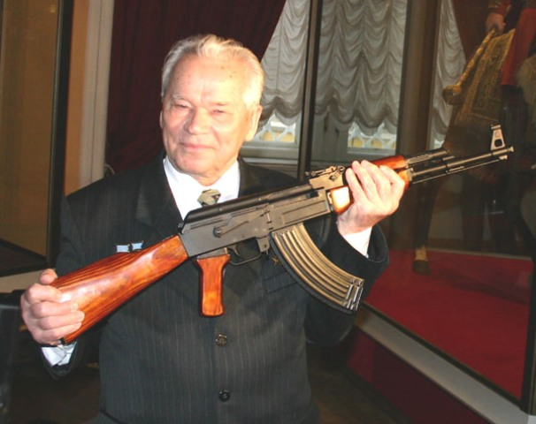
Михаи́л Тимофе́евич Кала́шников (10 ноября 1919 г.- 23 декабря 2013г.)- советский и российский конструктор стрелкового оружия, доктор технических наук, генерал-лейтенант, создатель всемирно известного автомата Калашникова (АК) .Герой Российской Федерации

